Slide 1
4. Razred 14.4.-17.4.20
Pripravila: damijana blažič

Slide 2
Pozdravljene učenke in učenci!
Opažam, da imate ogromno dela za šolo.
Malo učenk in učencev mi je poslalo naročeno v pogled. Od poslanih pa jih je nekaj prav, nekaj pa, žal, ne.
Po spletu iščem razlage, katere bi razumeli, raziskujem programe za pisanje not,
Žal, moje računalniško znanje ni tako, kot bi si želela, da bi izgledalo tudi lepo.
Zato bom naredila tako kot dopuščajo moje sposobnosti in upam, da od tega odnesete največ. ☺

Slide 3
V DRUGEM TEDNU STE POSLUŠALI POSNETEK:
https://www.youtube.com/watch?v=Rx9ABo2HtgE
UGOTOVILI STE, DA JE TO DUNAJSKI VALČEK J. STRAUSSA: NA LEPI MODRI DONAVI.
PRVI TRIJE TONI SO: D FIS IN A.
POTEM STE MORALI DOLOČITI INTERVALE OD 1. DO 2. TONA, OD 2. DO 3. TONA IN ŠE OD 1. DO 3. TONA
ZAPIŠI V NOTNI ZVEZEK!
razloženo - melodično
sozvočno - vsi naenkrat
Č5
#
#
m3
V.
m3
Č5
III.
V3
I.
d
5
V3
3
d
5
3
TOREJ OD 1. DO 2. TONA IMAMO V3, OD 2. DO 3. m3 IN OD 1. DO 3. Č5.
TO JE ISTO, KOT ČE BI V DUROVI LESTVICI POISKALI I., III. IN V. STOPNJO. OD TU TUDI IME KVINTAKORD.

Slide 4
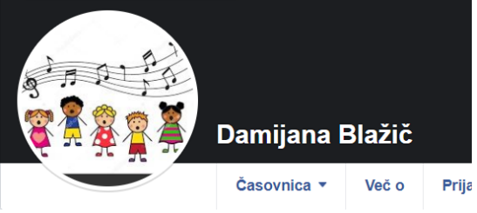
UPAM, DA JE SEDAJ BOLJ RAZUMLJIVO IN DA BOSTE LAHKO VSI REŠILI DUROV KVINTAKORD NA TONIH
C-DURA. TOREJ NA TONU C, D, E, F, G, A, H DODALA PA SEM VAM ŠE TON B.
DOBILI STE TUDI NALOGO V BAS KLJUČU. NIKAR NE POZABITE NA NJO!
PRIČAKUJEM VAŠE REŠITVE (SLIKO ALI SKEN) Z IMENOM IN PRIIMKOM TER RAZREDOM NA ŽE OMENJENI
FACEBOOK PROFIL
ALI NA e-mail: damijana.blazic@guest.arnes.si .

Slide 5
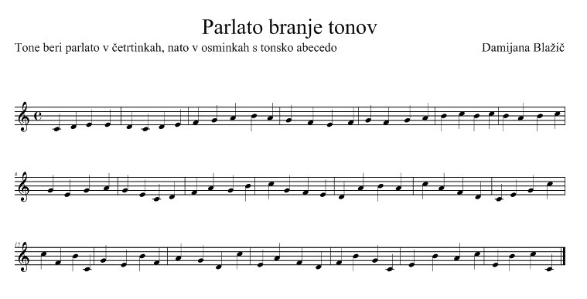
V tem tednu imam zate nov izziv ☺
ZELO POMEMBNO JE, DA ZNAŠ TONE, KI JIH VIDIŠ, TUDI ZAPETI.
Če ti ne gre, priporočam, da jih na svoj instrument najprej zaigraš.
Lahko se tudi posnameš in potem poslušaš,
ali poješ, medtem ko poslušaš posnetek svojega igranja ☺
Delaj vrsto po vrsto.
Če imaš tiskalnik ali si kako drugače pomagaš lahko vajo obrneš na glavo in dobiš druge tone.
Zamenjaj tudi ključ! Tako boš vadil 1., 2., malo in veliko oktavo.
Pazi, da boš tone igral PRAVILNO!

Slide 6
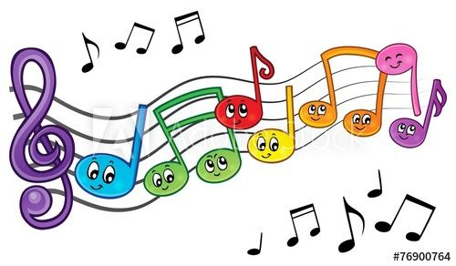
PA POGLEJMO KAKO TI GREJO TONI V OBRATNI SMERI.
V notni zvezek ZAPIŠI MELODIČNI NAREK.
Vse potrebne podatke slišiš v posnetku.

Slide 7
Sedaj pa NAJPOMEMBNEJŠE
navodilo tega tedna!
V soboto, 18.4.2020
boste na TV programu
SLO2 ob 12.40
pogledali ponovitev svečanega
koncerta ob 200. obletnici
javnega glasbenega šolstva
V ORKESTRU SO IGRALI LE IZBRANI UČENCI GLASBENIH ŠOL. TUDI NAŠA UČENKA LARISA KOSI.
ZAPIŠITE SI, KAJ VAM JE NA KONCERTU BILO NAJBOLJ VŠEČ!

Slide 8
Želim ti uspešno delo. Ostanite zdravi!
Damijana Blažič, prof.

